Slide 1

Material de Apoyo:
Semana 11

Slide 2
Actividad 7:
Construcción del prototipo y aplicación del modelo de experimentación Tiempo: 180 min.

Slide 3

Aprendizaje esperado
Organizados en equipos, deberán aplicar su proceso de testeo y recoger los resultados de la experimentación con sus respectivos clientes/usuarios.
Instrucciones
Para poder desarrollar esta etapa, es muy relevante que el prototipo del producto o servicio ya esté elaborado. Este puede ser: video, maqueta digital, simulación o demostración o un storyboard.
Y aplicando el proceso de experimentación, deberán registrar en su test card, el feedback, que les permitirá recoger esa retroalimentación y transformarla en resultados e insights (puntos 5 y 6 del recurso 3.3).

Slide 4
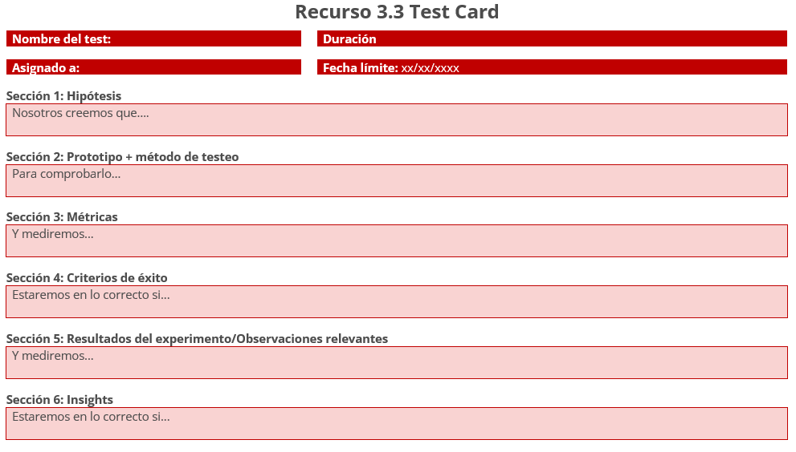
Recurso 3.3 Test Card

Slide 5


